Slide 1


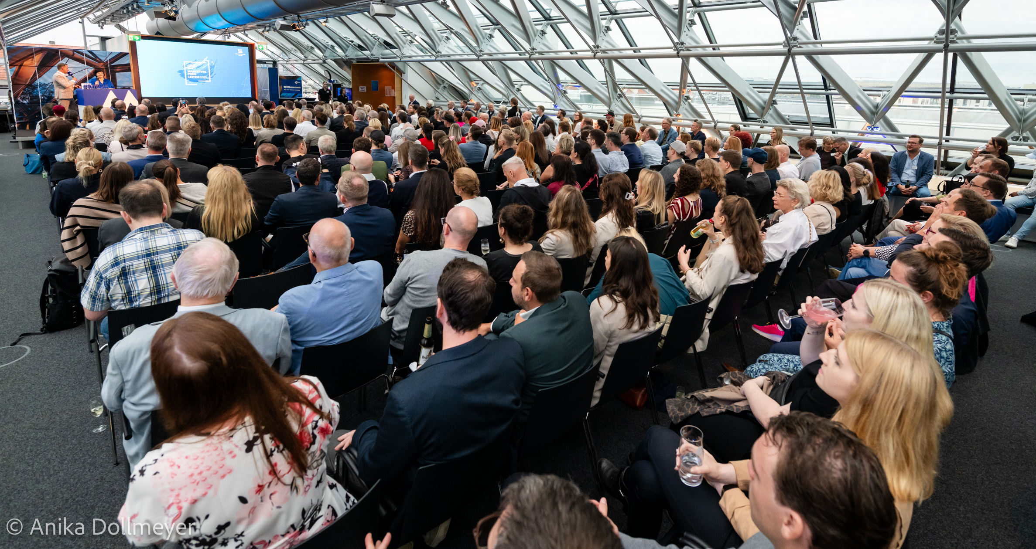

MARKETING TAG OST
DIE GRÖSSTE MARKETINGKONFERENZ OSTDEUTSCHLANDS
Do/Fr, 25./26.06.2026
Leipzig – Kuppelsaal des Verlagsgebäudes LVZ

Slide 2

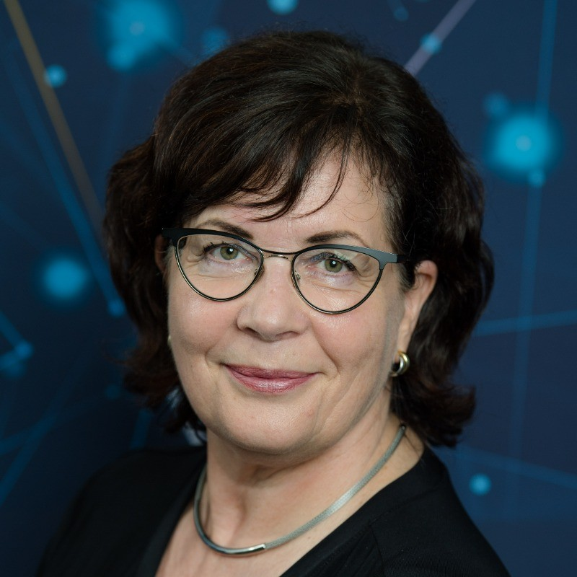



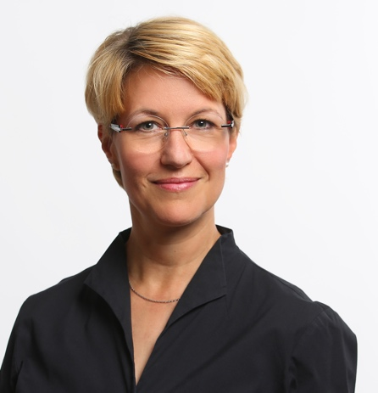
Marketing Tag Ost 2025
Der Marketing Tag Ost ist die größte Konferenz für Marketing- Professionals in der Region Ost. Jedes Jahr kommen rund 200 Experten zu spannenden Vorträgen, Workshops und Deep Dives zusammen.
Die beste Antwort in der jetzigen Zeit, die Zukunft zu gestalten.
Marketing. Wirkung. Zukunft.
Ines Zeckert Präsidentin Marketing Club Leipzig
Freuen Sie sich in 2026 auf eine starke Kombination: hochaktuelle Themen mit Praxisbezug im Marketing und Top Netzwerk.
Treffen Sie in unserer Region Ost Marketing Weichensteller, Senior Professionals und Lernende und nutzen Sie die weltoffene Stadt für Ihre eigene Inspiration.
Eine hervorragende Möglichkeit für Vorankommen durch Network.
Unter dem Leitthema
Marke Deutschland
Andrea Ney Beirätin für die Region Ost Bundesverband Marketing Clubs

Slide 3
1
2
3
Vorabend 25.06.2026
Welcome-Abend
170 Jahre
Rotkäppchen
Erlebniswelt
Freyburg (Unstrut)
Konferenz-Tag 26.06.2026
MarketingTag Ost
Konferenz-Abend 26.06.2026
AWARD
Best of Region Ost
Über den Dächern von Leipzig, LVZ Kuppel Rooftop Area
Marke (Ost) Deutschland
Marketing.
Wirkung.
Zukunft.
Verlagsgebäude LVZ
Kuppelsaal Leipzig,
www.marketingtag-ost.de

Slide 4

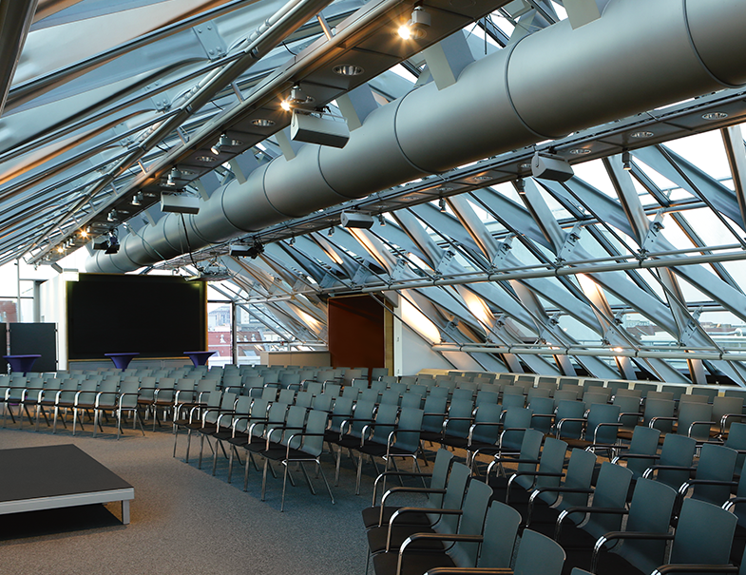
LOCATION
2026
Willkommen. Das Verlagsgebäude der Leipziger Volkszeitung vereint historische Industriearchitektur mit modernem Medienhaus-Design. Mit Kuppelsaal, Tagungsräumen und der markanten Stahl-Glas-Kuppel bietet es den inspirierenden Rahmen für den MarketingTag Ost.
LEIPZIG
Die Metropole Mitteldeutschlands
Ein Highlight ist „Der Kuppelsaal“ der LVZ, mit Blick über die Metropole Leipzig.
TICKETS
Tarif | Early Bird | Normal | Last Call
 | 15.02.26-15.04.26 | 16.04.26-14.06.26 | 15.06.26-24.06.26
Mitglieder | 65 € | 85 € | 105 €
Gäste | 219 € | 239 € | 299 €
Studenten, Azubis | 35 € | 45 € | 55 €
www.marketingtag-ost.de

Slide 5
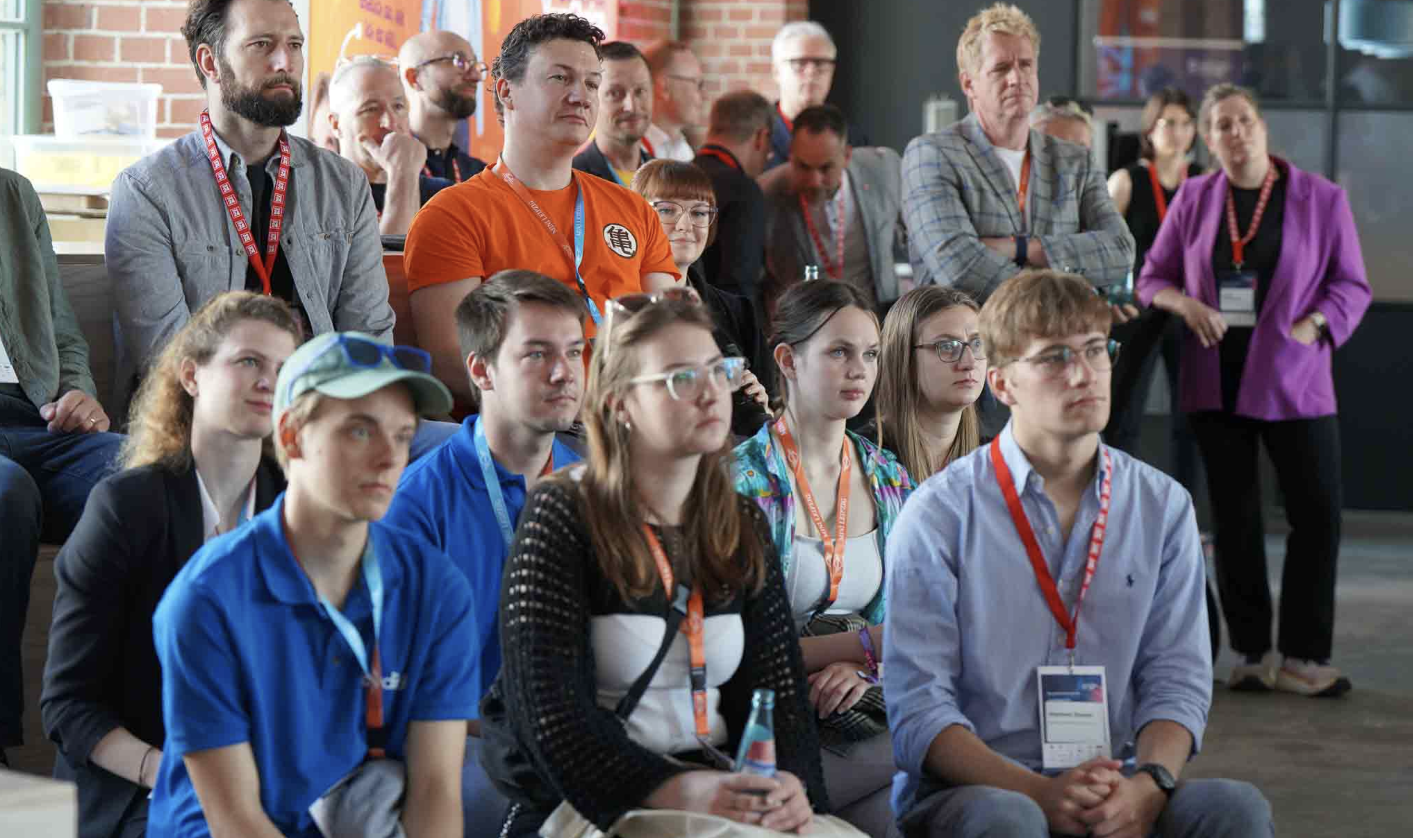
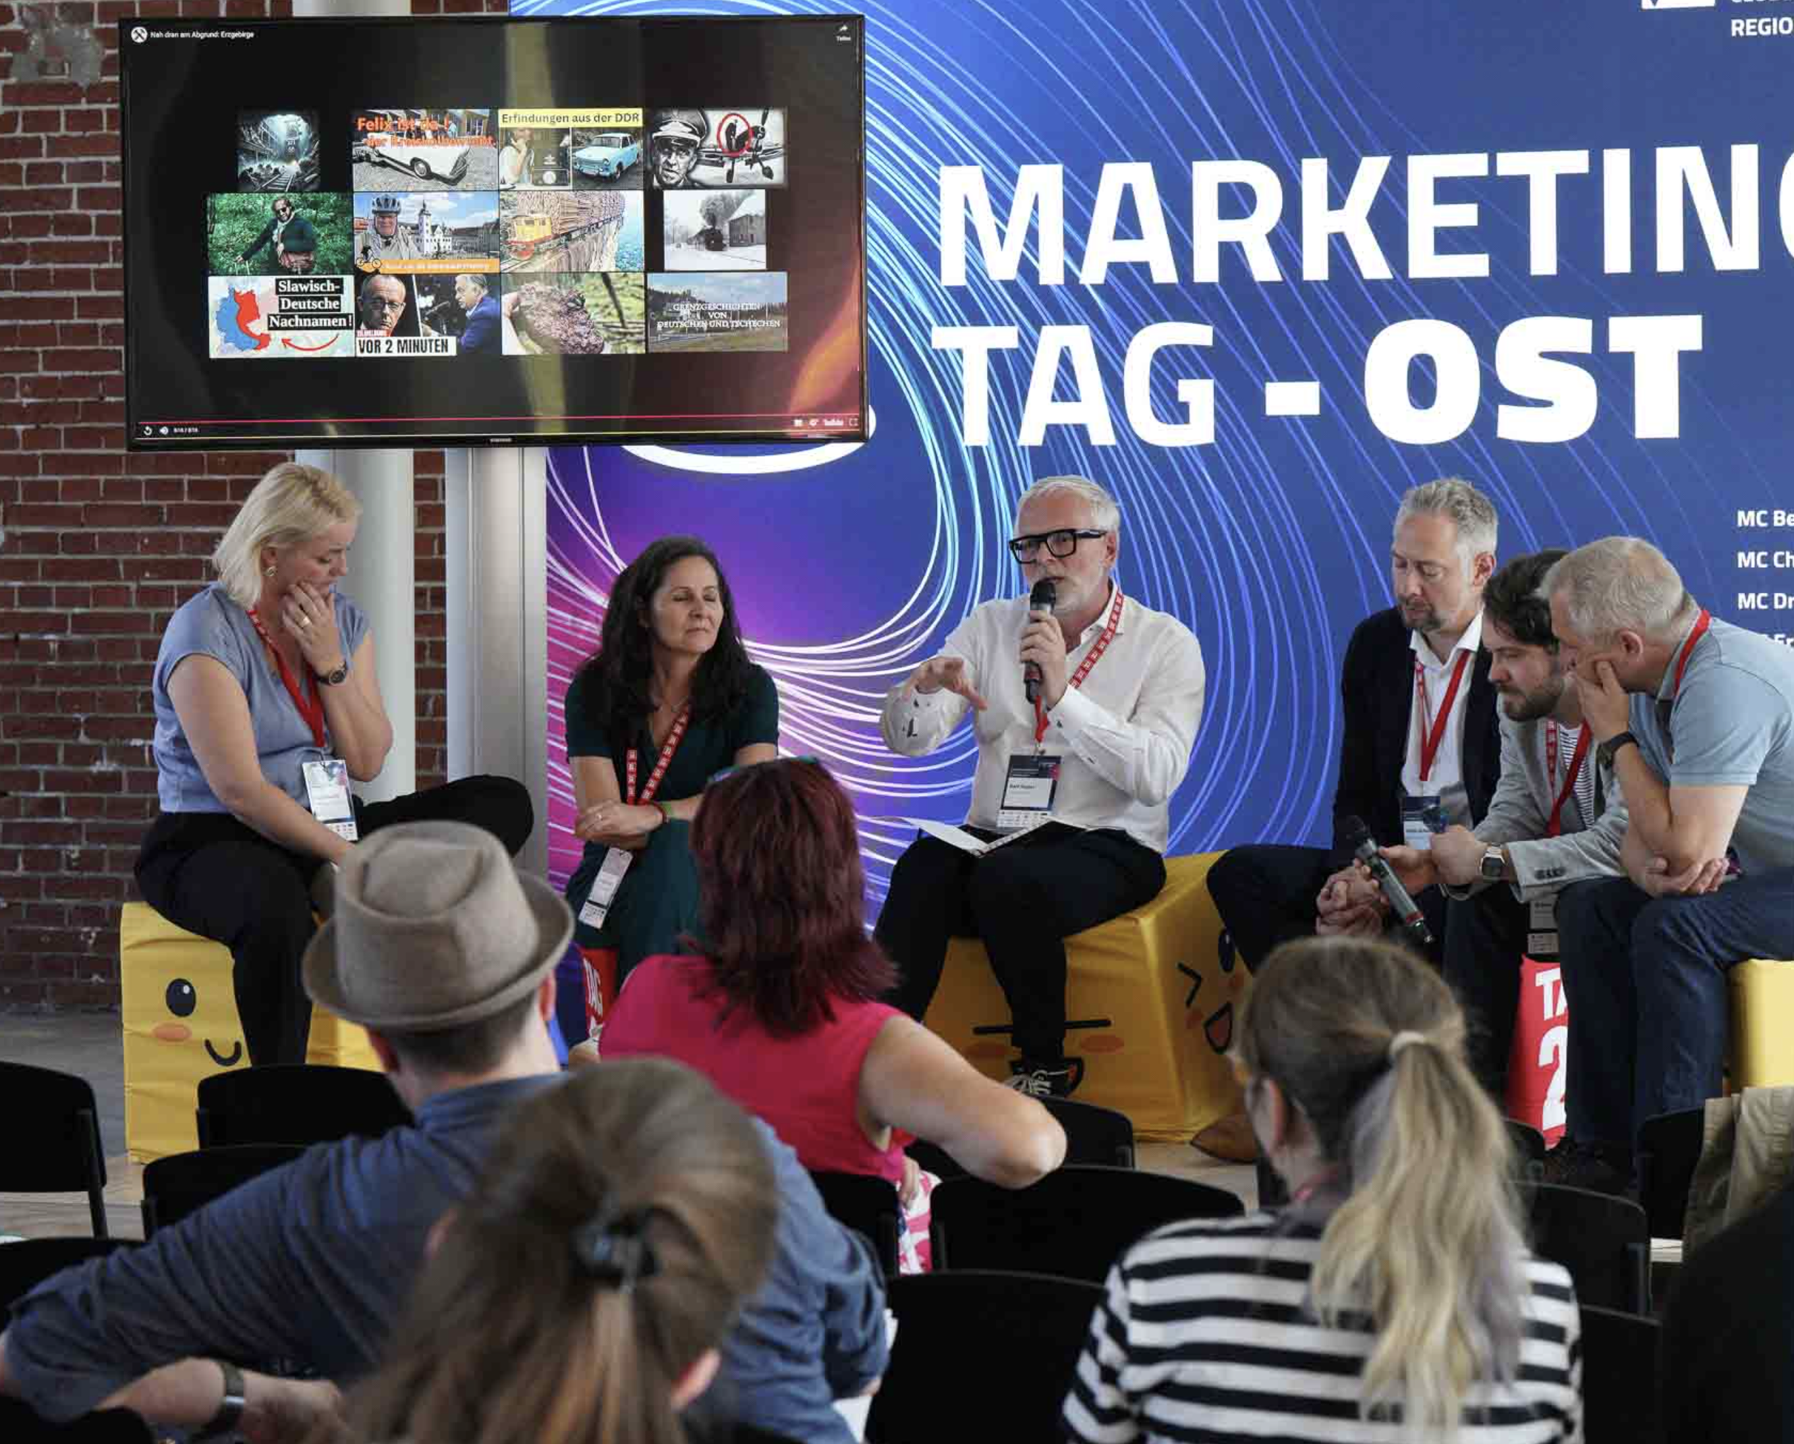
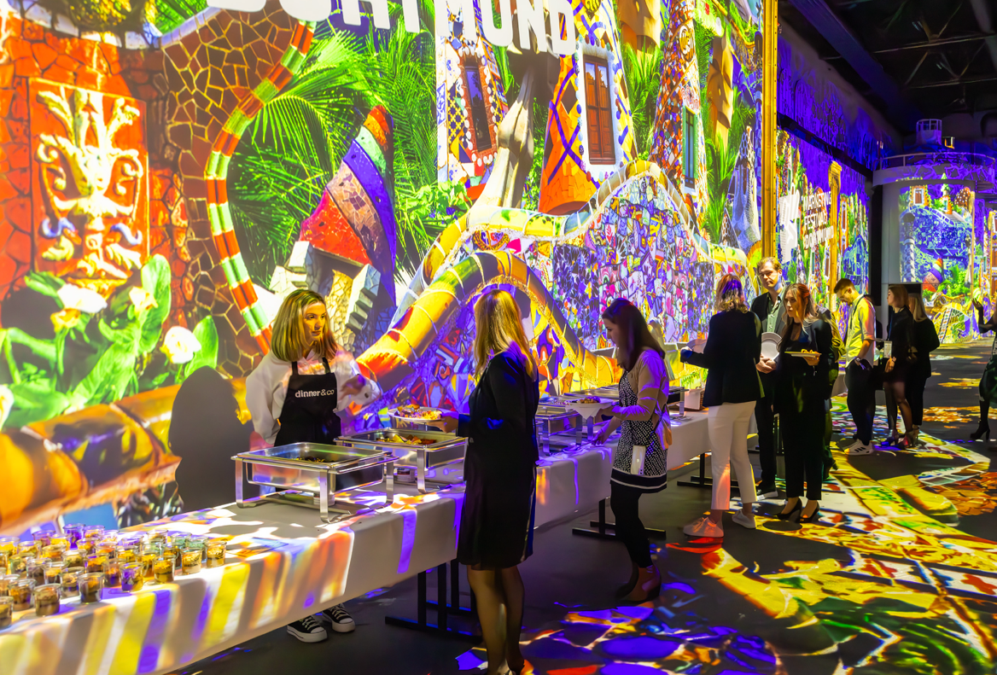
VOLLES PROGRAMM
Impulsvorträge
Deep Dives für Profis
Workshops für Starter
Woman Empowerment
Netzwerken, Award & Party
ZIELGRUPPE
Zum Programm
MARKETERS & NACHWUCHS
MARKETINGTAG OST
Marketing Professionals der Region Ost
Kommunale Institutionen
Unternehmen
Mitglieder und Gäste der lokalen Clubs
BUNDESVERBAND
Plattform der deutschen Marketingbranche
12.000 Marketer 60 regionale Clubs

Slide 6

SPONSOREN & PARTNER
SPONSOREN
PARTNERSCHAFT
SICHTBARKEIT & RELEVANZ FÜR IHR UNTERNEHMEN
Hauptsponsoren
5.000 Euro
Kommunikationspartner
1.000 Euro
Partner Welcome Event
2.000 Euro
Partner Abend Event mit AWARD Preisverleihung
2.000 Euro
Sponsoring materielle Beteiligung
Sachwert

Slide 7
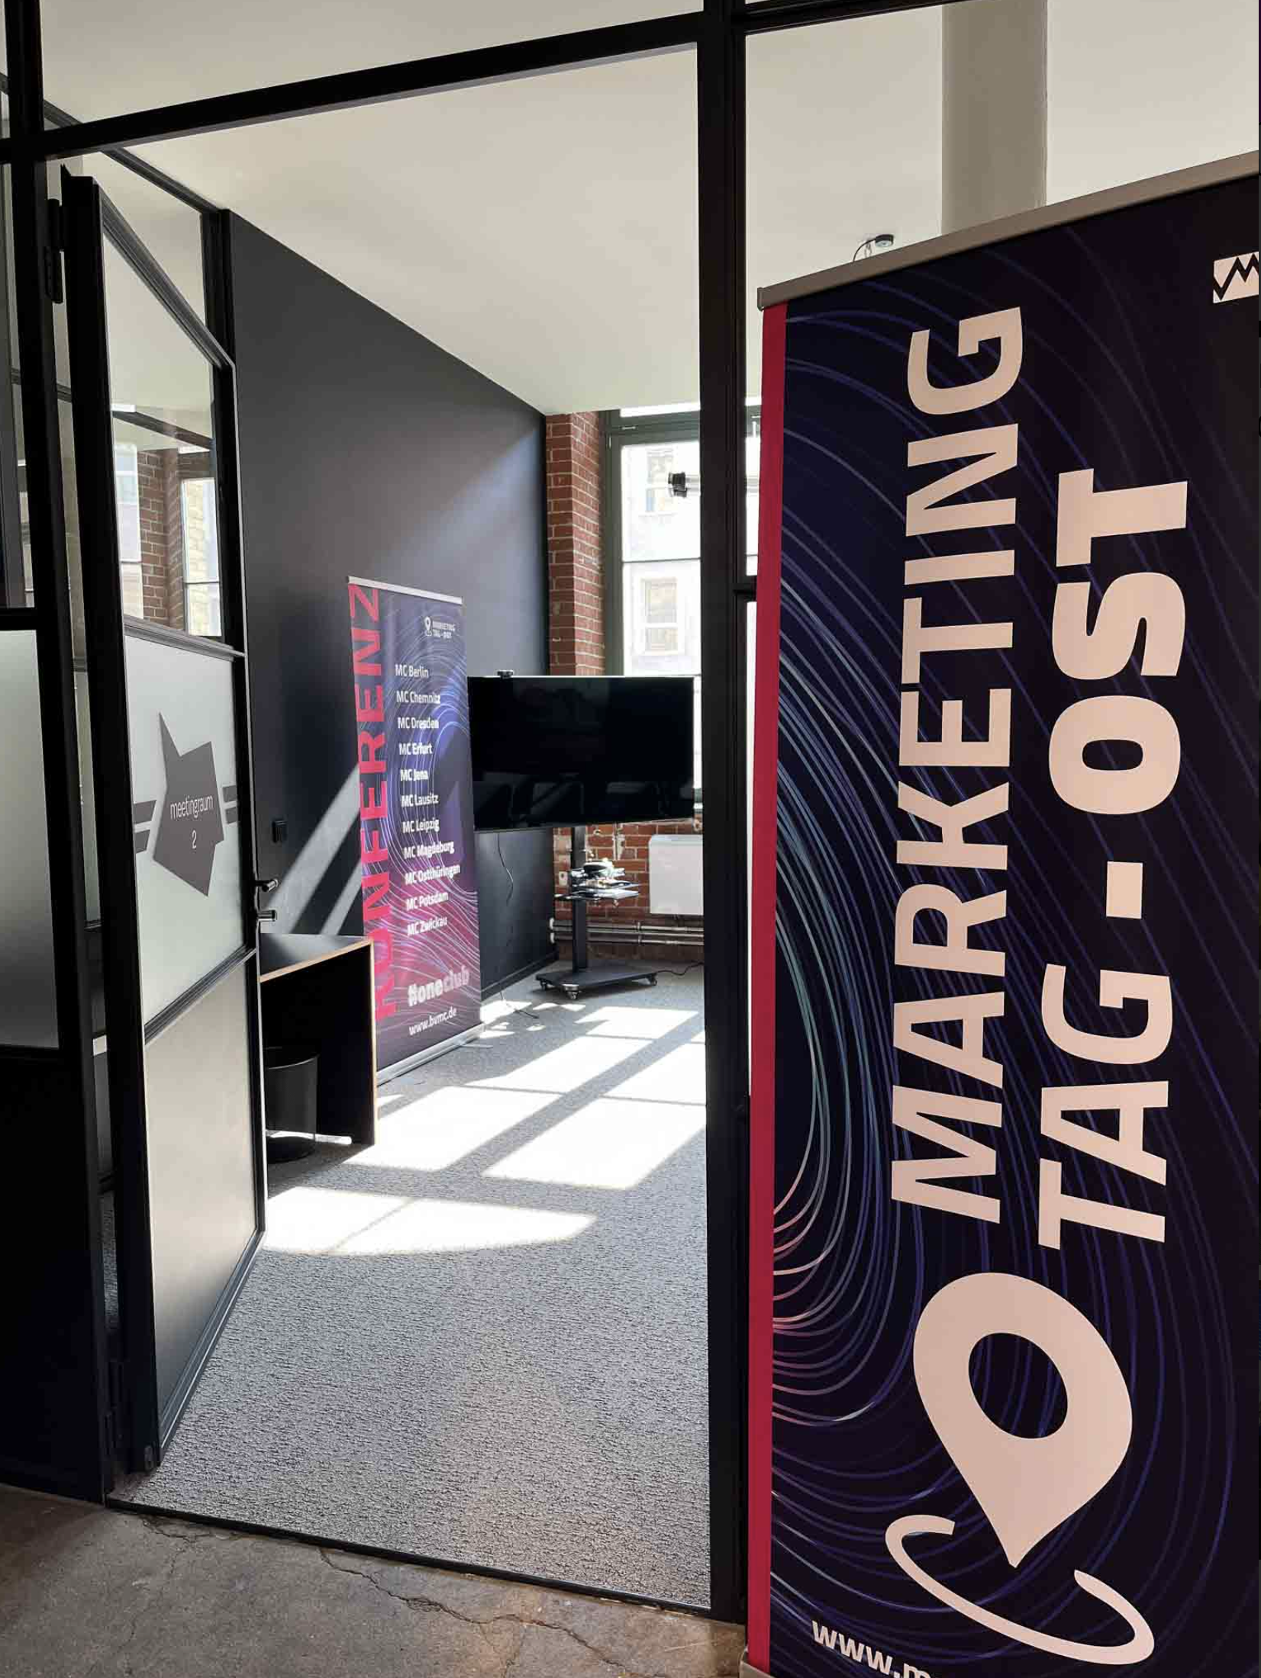
SPONSOREN & PARTNER
SPONSOREN
PARTNERSCHAFT
SEIEN SIE MIT ENGAGEMENT DABEI
Hauptsponsor
5.000 Euro
* zzgl. MwSt
Zwei Freikarten
Logo auf allen Event-Materialien & der Website
Ihr Marketing-Workshop auf dem Marketing Festival oder Ihre Präsentation einer zentralen Veranstaltung des Marketing Tag Ost – Ihre Marke im Fokus
Networking im Überfluss

Slide 8
SPONSOREN & PARTNER
SPONSOREN
PARTNERSCHAFT
SEIEN SIE MIT ENGAGEMENT DABEI
Kommunikationspartner
1.000 Euro
* zzgl. MwSt
Eine Freikarte
Logo auf allen Event-Materialien & der Website
Networking im Überfluss

Slide 9
SPONSOREN & PARTNER
SPONSOREN
PARTNERSCHAFT
SEIEN SIE MIT ENGAGEMENT DABEI
Partner Welcome Event
2.000 Euro
* zzgl. MwSt
Eine Freikarten
Logo auf allen Event-Materialien & der Website
Branding vor Ort mit euren Roll-Ups oder anderen Werbematerialien
Explizite Nennung während des Welcome-Events
Networking im Überfluss

Slide 10
SPONSOREN & PARTNER
SPONSOREN
PARTNERSCHAFT
SEIEN SIE MIT ENGAGEMENT DABEI
Abend Event mit AWARD Preisverleihung
2.000 Euro
* zzgl. MwSt
Eine Freikarten
Logo auf allen Event-Materialien & der Website
Branding vor Ort mit euren Roll-Ups oder anderen Werbematerialien
Explizite Nennung & Präsenz in Vor- und Nachberichten
Networking im Überfluss

Slide 11
SPONSOREN & PARTNER
SPONSOREN
PARTNERSCHAFT
SEIEN SIE MIT ENGAGEMENT DABEI
Sponsoring materielle Beteiligung
Sachwert
Eine bis zwei Freikarten
Logo auf allen Event-Materialien & der Website
Branding vor Ort mit euren Roll-Ups oder anderen Werbematerialien
Networking im Überfluss

Slide 12
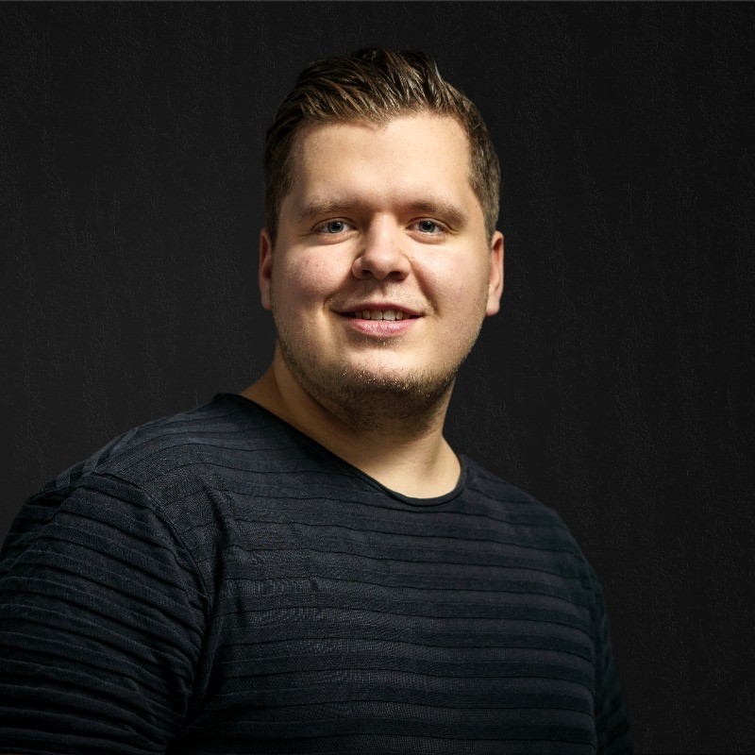
KOORDINATION
HEAD OF – 2026
Marketing Club Leipzig e.V. Mitglied im Bundesverband Marketing Clubs BVMC e.V.
MARKETING TAG OST
Ines Zekert
Geschäftsführender Vorstand
Marketing Club Leipzig e.V.
Kontakt
ines.zekert@mc-leipzig.de
Robert Steinbach
Geschäftsstellenleiter
Marketing Club Leipzig e.V.
Kontakt
robert.steinbach@mc-leipzig.de

Slide 13

KONTAKT
UNSERE MARKETING CLUBS DER REGION OST
MC Berlin
MC Chemnitz
MC Dresden
Miriam Sztayn
info@marketingclubberlin.de
Ronald Schulz
ronald@mc-chemnitz.de
Anja Gruhl
info@marketingclub-dresden.de
Steve Rettcke
kontakt@mc-chemnitz.de
MC Erfurt
MC Jena
MC Lausitz
MC Leipzig / Head of
Daniel Romankiewicz
info@marketingclub-erfurt.de
Dr. Alexander Magerhans
info@marketingclub-jena.de
Paul Fichtner, Tom Schwanitz
info@mc-lausitz.de
Ines Zekert / Robert Steinbach
ines.zekert@mc-leipzig.de
robert.steinbach@mc-leipzig.de
MC Magdeburg
MC Ostthüringen
MC Potsdam
MC Zwickau
Holger Salmen
info@marketingclub-magdeburg.de
Swen Oehlemann
info@mc-ostthueringen.com
Götz Friederich, Andrea Ney
sekretariat@marketingclubpotsdam.de
Florian Freitag
info@marketingclub-zwickau.de

